Slide 1



Autentificación Single Sign On de Apps de Terceros en Azure AD
Bruno Palma Ávila

Slide 2
Requisitos
Visual Studio 2015 o mayor, cualquiera de sus versions
SQL Server + Management Studio (Opcional)
Git

Slide 3
Descarga de Proyecto Base
https://github.com/brunoslam/workshop-ms-sso
git clone https://github.com/brunoslam/workshop-ms-sso.git
https://github.com/Azure-Samples/active-directory-aspnetcore-webapp-openidconnect-v2

Slide 4
Graph
https://developer.microsoft.com/en-us/graph/graph-explorer
https://docs.microsoft.com/en-us/graph/query-parameters
Notes:
https://docs.microsoft.com/en-us/graph/overview

Slide 5
Creación APP en Portal Azure
https://portal.azure.com/
https://localhost:44321/signin-oidc
https://localhost:44321/Home/Index
https://localhost:44321/Onboarding/ProcessCode

Slide 6
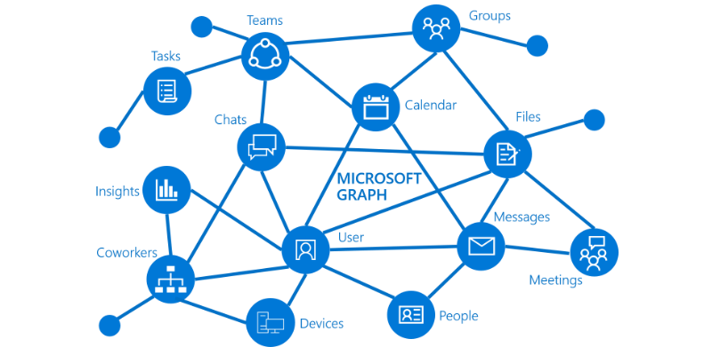
Tipos de Permisos en Graph y configuración APP
https://docs.microsoft.com/en-us/graph/overview

Slide 7

Manos a la obra

